Slide 1
SQL — декларативный язык программирования, применяемый для создания, модификации и управления данными в реляционной базе данных, управляемой соответствующей системой управления базами данных.
Основные типы запросов по их видам:
1. DDL (Data definition language) – create, alter, drop. Это группа операторов определения данных, которая определяет структуру базы данных и работает с объектами этой базы.
2. DML (Data manipulation language) – select, update, delete,insert.
3. DCL (Data control language) – grant, revoke, deny. Это группа операторов определения доступа к данным, то есть для управления разрешениями. С помощью
них мы можем разрешать или запрещать выполнение определенных операций над объектами базы данных.
4. TCL (Transaction control language) – begin, commit, rollback. Это группа операторов для управления транзакциями. Транзакция – это команда или блок команд (инструкций), которые успешно завершаются как единое целое, при этом в
базе данных все внесенные изменения фиксируются на постоянной основе или отменяются, т.е. все изменения, внесенные любой командой, входящей в транзакцию, будут отменены.

Slide 2
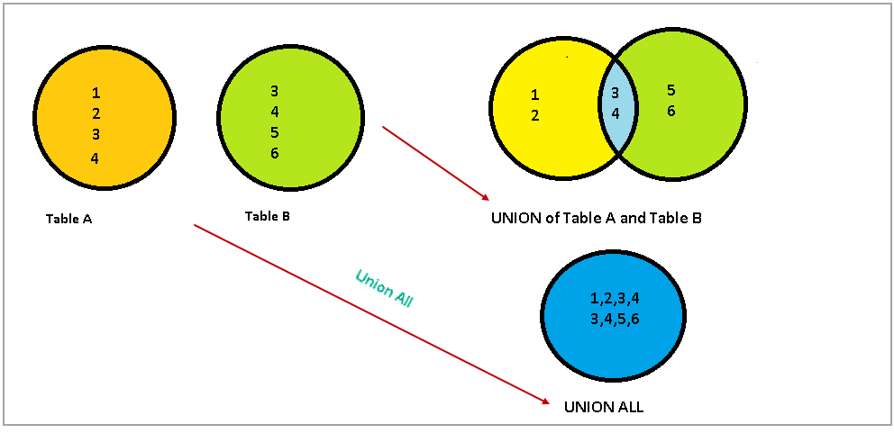
Команды SQL
Union позволяет объединять результаты нескольких запросов в один результат. Чтоб объединить результаты с помощью union запросы должны иметь одинаковые типы данных, а также кол-во и порядок параметров (колонок) в селектах должен быть одинаковым. Union удаляет все дубликаты, если же их нужно оставить, то используют Union all.

Slide 3
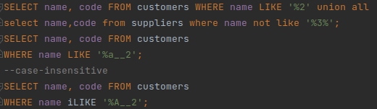
Допустим, мы хотим найти кастомера по имени, но мы его не полностью помним, поэтому используем like.
Если недостаточно возможностей оператора LIKE, то можно использовать SIMILAR TO. Он расширяет возможности LIKE, с помощью некоторых операторов регулярных выражений.
-- | означает выбор (одного из двух вариантов). -- * означает повторение предыдущего элемента 0 и более раз. -- + означает повторение предыдущего элемента 1 и более раз. -- ? означает вхождение предыдущего элемента 0 или 1 раз. -- {m} означает повторяет предыдущего элемента ровно m раз. -- {m,} означает повторение предыдущего элемента m или более раз. -- {m,n} означает повторение предыдущего элемента не менее чем m и не более чем n раз. -- Скобки () объединяют несколько элементов в одну логическую группу.

Slide 4

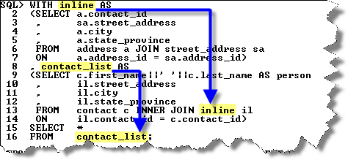
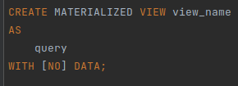
With позволяет разбивать сложные запросы на простые. Такой запрос должен быть определен до вызова. With - это Common Table Expression (CTE). Такие выражения временные, т.е существуют во время выполнения.
1. Задаём имя. 2. Внутри тела задаем список колонок (Optional). 3. Используем with как таблицу или view с select/update/delete/create
View нужны для более наглядного отображения данных, но не хранения, а materialized view хранят. Они кэшируют сложные запросы и обновляют их при необходимости. View виртуальная таблица, Materialized view – физическая.
1. query -запрос на получения данных из таблиц.
2. With data загружает данные во view во время создания
3. With no data- view is unreadable, т.е нельзя сделать запрос на получение данных из view
4. Чтоб загрузить данные используется команда
REFRESH MATERIALIZED VIEW view_name;
Когда происходит рефреш,то таблицв, с которой грузятся данные блокируется, но можно использовать CONCURRENTLY

Slide 5
Давайте посмотрим на materialized view. Обратите внимание на изменение данных в таблице, нужно сделать refresh.
Экспорт DDL. Выбираем SQL Generator. Посмотрим на разные форматы, а также импорт.
При импорте может возникнуть проблемы, поэтому используем командную строку:
\i c:/Users/1/Desktop/new.sql

Slide 6
Рассмотрим array
unnest -разбивает массив в список
Json
Оператор-> возвращает json объект как ключ
Оператор ->> возвращает json объект как текст
Так как -> возвращает ключ, то его можно использовать вместе с ->>, чтоб вытащить какое-то конкретное значение
Новые обозначения : <> -not equal . :: -cast

Slide 7
XML
xmlcomment(text). Данная функция создаёт xml-значение с текстом-контентом. Однако текст не может содержать символы -- и -
xmlconcat(xml[, ...]). Функция конкатенирует
xmlelement(name name [, xmlattributes(value [AS attname] [, ... ])] [, content, ...]) создаёт xml-element
Xpath — это язык запросов к элементам xml xpath(xpath, xml [, nsarray]) возвращает массив xml, Первый параметр - xpath выражение. Второй параметр -xml документ, Третий параметр- optional массив нэймспейсов

Slide 8
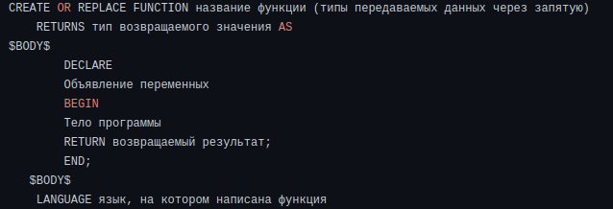
Функции – это объекты базы данных, которые используются для автоматизации и упрощения расчетов
Тип возвращаемого значения может быть разный, например, numeric, integer, text или, например void это тип, который не возвращает значение, а функция просто отрабатывает (например, добавляет новые строки). Кстати у функций возможна перегрузка.

Slide 9
Trigger
1. Создаём функцию-триггер через create function
2. Связываем триггер с таблицей через create trigger
Триггер дал нам новые возможности, такие как new и old (returns trigger)
OLD возвращает значение до апдейта, а NEW - будущее значение.
В INSERT-триггерах используется только NEW, а в DELETE – только old
Триггер с пометкой FOR EACH ROW вызывается один раз для каждой строки, изменяемой в процессе операции.
Триггер с пометкой FOR EACH STATEMENT, напротив, вызывается только один раз для конкретной операции, вне зависимости от того, как много строк она изменила
В определении триггера можно указать логическое условие WHEN, которое определит, вызывать триггер или нет.
Триггеры INSTEAD OF вызываются вместо события. Не поддерживают условия WHEN.
В триггере AFTER условие WHEN проверяется сразу после изменения строки, и если оно выполняется, событие запоминается, чтобы вызвать триггер в конце оператора.
Если же для триггера AFTER условие WHEN не выполняется, нет необходимости запоминать событие для последующей обработки или заново перечитывать строку в конце оператора. Это приводит к значительному ускорению операторов, изменяющих множество строк, когда триггер должен срабатывать только для некоторых из них.

Slide 10
Строковые функции
btrim удаляет все указанные символы как в начале, так и в конце строки.
char_length возвращает длину указанной строки.
character_length возвращает длину указанной строки.
initcap преобразует первую букву каждого слова в верхний регистр, а все остальные буквы преобразуются в нижний регистр.
Length возвращает длину указанной строки, выраженную количеством символов
lower преобразует все символы указанной строки в нижний регистр.
substring PostgreSQL позволяет извлечь подстроку из строки.
оператор || позволяет объединять 2 или более строк вместе.
position возвращает местоположение подстроки в строке.
repeat PostgreSQL повторяет строку указанное количество раз.
replace PostgreSQL заменяет все вхождения указанной строки.
trim удаляет все указанные символы из начала или конца строки.
upper преобразует все символы в указанной строке в верхний регистр.

Slide 11
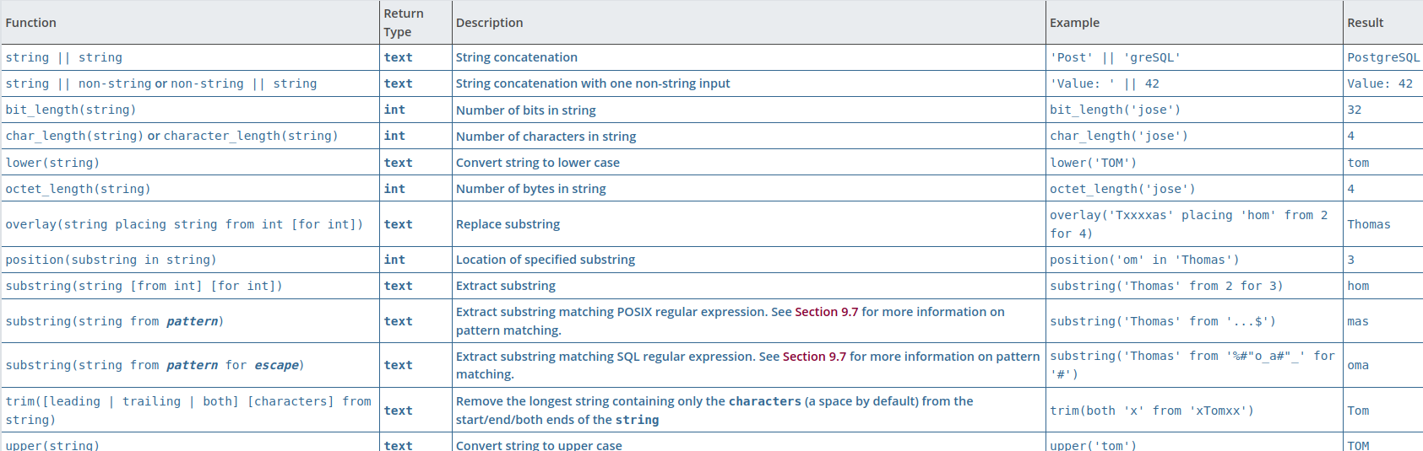

Slide 12
Домашняя работа
Сделать импорт sql-файлов (homework.sql) и создать materialized view:
has_etp_process – true/false. ( label id=5)
gu_service_codes – значения с label GU_SERVICE_CODE в виде массива (label id=15)
java_files_count – значения label STAT_JAVA (label id=3)
Кол-во ЕФП-адаптеров (label id=6)
Кол-во pom-файлов (label id=10)
Имя репозитория. Если у репозитория нет данных лэйблов, то и во view его быть не должно.
Сделать экспорт materialized view через pg dump.
Прочитать что такое процедура. Создать insert_procedure(), с помощью неё создать таблицу persons (id serial, name text, add text, phones text[]). При помощи цикла сгенерировать 40-70 тестовых записей (name любой), причём у человека должно быть от 1 до 3-х номеров формата xxx-xxx-xxx. В поле add всем записям добавить строку ‘init’. Создать пустую таблицу history с идентичными полями в этой же процедуре.
Сделать view_trigger и view_trigger_func(), чтоб можно было делать insert во view, а функция добавляла нужные значения в таблицу persons. View должна содержать те же поля, что и persons. Если же происходит не insert into view, а delete from view, то удалить соответствующие записи из persons и добавить их в history. После этого каждой третьей записи в колонке add сконкатенировать строку ‘del fired’.
Сделать export всех триггеров, таблиц, функций, процедур через pg_dump, а также данные таблиц history и persons экспортировать в csv.
Описать (текстом и/или скринами) процесс импорта и экспорта. Все экспорты сохранить в отдельную папку в репозитории.

